Slide 1
順
和
國
中
109學年度社群績優團隊分享
和順國中 教務主任 李舒婷

Slide 2
自然領域社群成員
理化教師 5人
生物教師 2人
教務主任 李舒婷
專任教師 張家瑜 專任教師 宋榮坤
導師 陳乃綺 導師 黃培晶
設備組長 吳靜慧
科技組長 周育如
黃培晶
宋榮坤
理化+地科教師 1人
周育如
導師 林國財
5
張家瑜
林國財
理化+資訊教師 1人
吳靜慧
資訊組長 林信廷
林信廷
陳乃綺
李舒婷

Slide 3
方案名稱：和順理科作戰攻略
1
社群運作動機
2
社群運作策略
分享
3
社群運作歷程
CONTENTS
4
困境解決
5
教師省思與成長

Slide 4
社群運作動機
VS
90%
10%

Slide 5
社群運作策略
學習診斷
學力促進
專業對話
問題解決
教學創新
備觀議課
1
2
3
4
5
段考試題
會考試題
分析
1.新課綱課程
2.彈性課程
3.課程評鑑
1.實驗器材
2.配課
1.學思達
2.學習吧
全領域

Slide 6
教師運作歷程
規劃期程 | 日期 | 運作方式內容或行動策略
第一次 | 109.10.23 | 1.分析會考成績和第一次段考考題 2.光學實驗共備課 3.109會考學力分析
第二次 | 109.12.4 | 1.分析第二次段考考題 2.光學教具製作
第三次 | 109.12.18 | 精進研習：學思達探究的理化課程
第四次 | 110.2.26 | 環境議題探究彈性課程討論
第五次 | 110.4.9 | 1.AI人工智慧研習 2.分析第一次段考試題 3.討論第一學期課程評鑑
第六次 | 110.5.7 | 1.化學科新舊課綱銜接教材討論 2.學習吧平台使用分享

Slide 7
1
學習診斷學力促進
題號 | 答對率 | 檢視題目或提出建議
七上生物 第一次段考 第49、50題 | 低 28.63 34.19 | 閱讀題組題，答案都在文章內文中可尋找，但學生可能沒有仔細看這篇文章。 例如第二段提到，原核細胞缺乏……，特別的是……，從這裡可以知道原核細胞沒有什麼，他的特別之處在哪裡，和課本提到的真核細胞有什麼不同。 建議利用閱讀策略帶學生劃記重點
九上理化 第一次段考 14 | 低 26.77 | 學生應該都忘記浮力的公式了 如果不考浮力的公式，想要考出合力為零的概念 建議可以提供學生浮力的公式
從學生段考答對率
分析學生學習弱點
並提出建議
提醒老師注意要考的概念是什麼

Slide 8
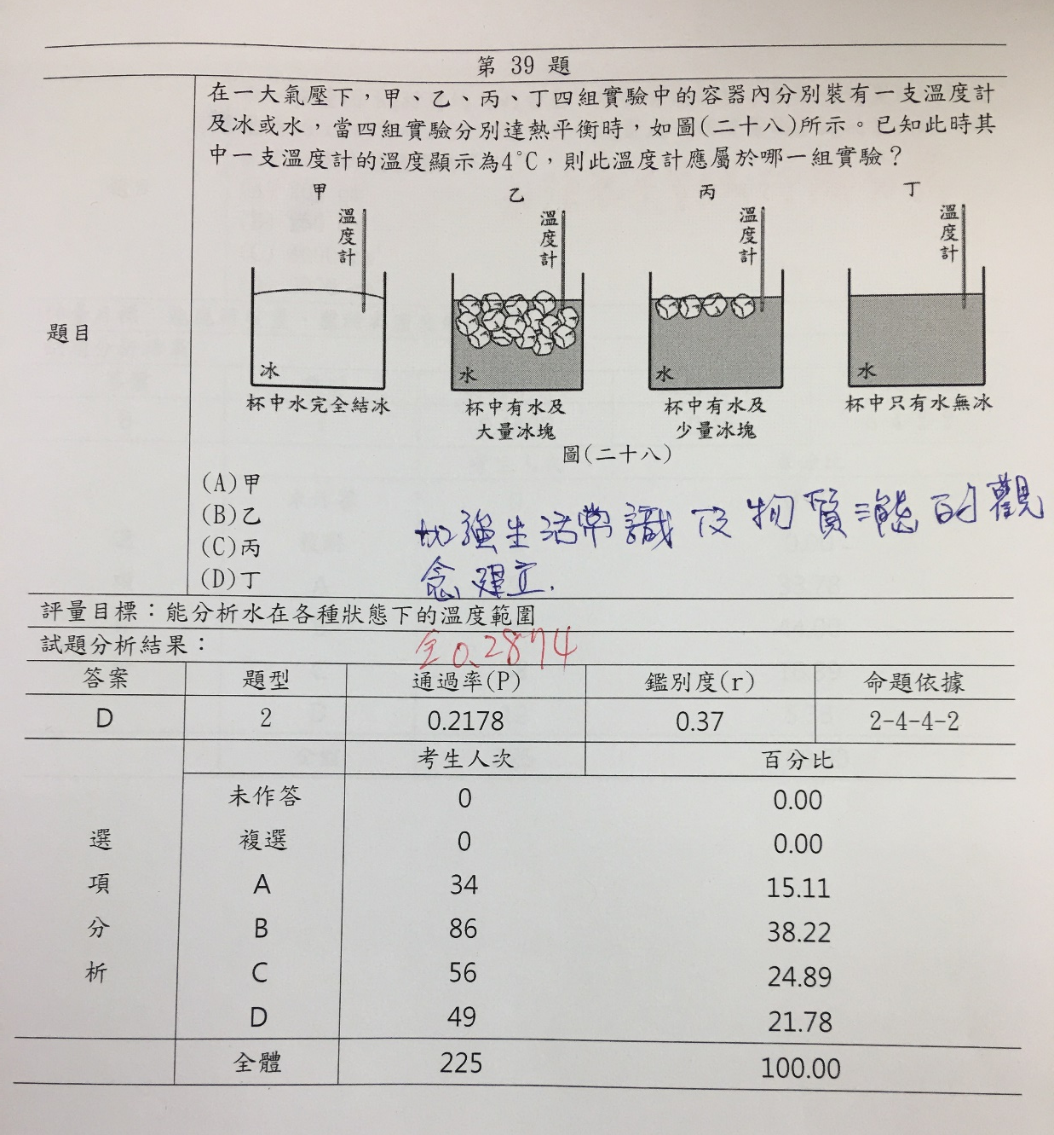
1
學習診斷學力促進
從學生會考
成績與試題分析
發現學生學習弱點
作法
1.印出會考成績每一題答對率總表(全國)
2.印出本校學生每一題答題分析
(如右表)
3.請各科老師針對本校答題較全國差的
題目進行檢討分析

Slide 9
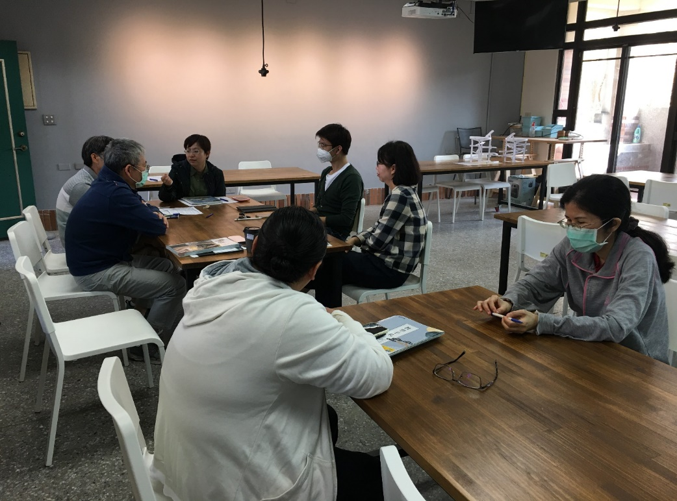
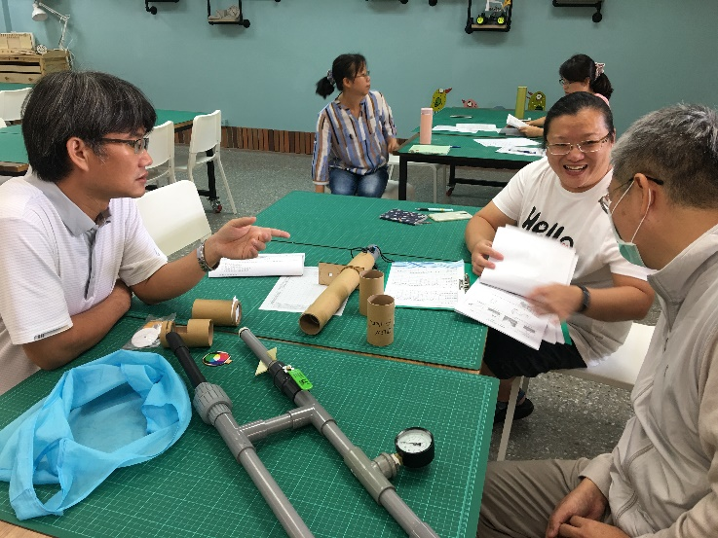
2
專業對話
共同討論教學問題
1.新課綱教學
2.彈性課程教學
攜帶教具與大家分享

Slide 10
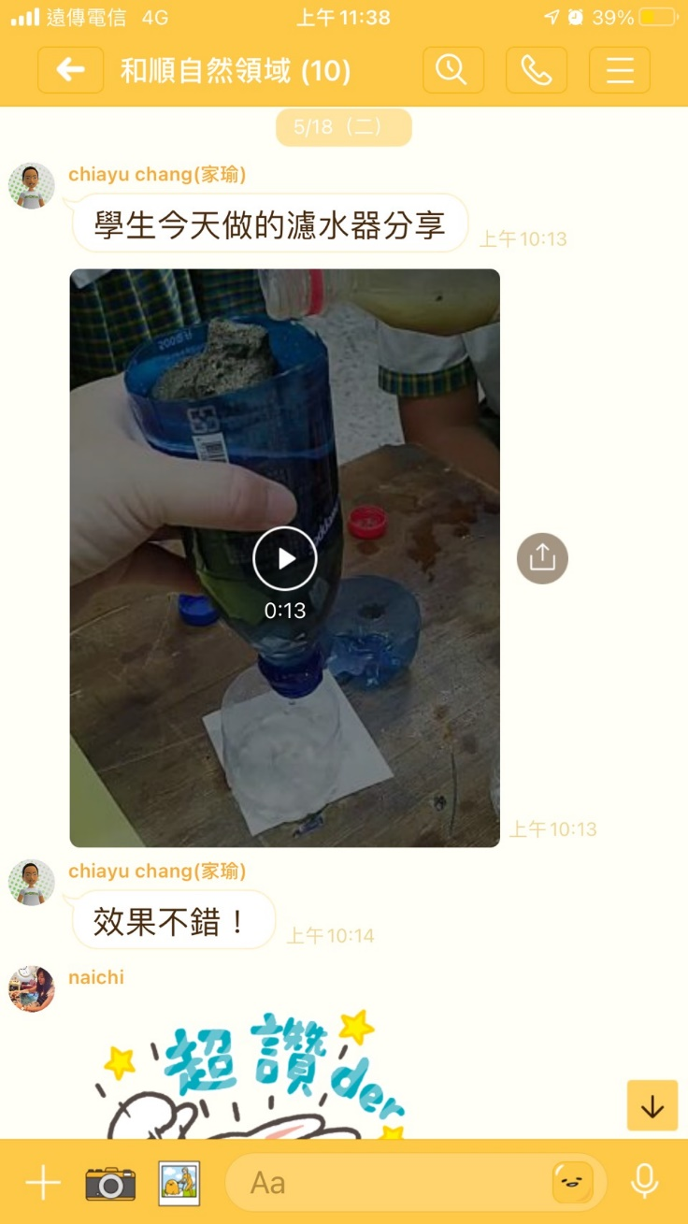
2
專業對話
八年級環境議題探究
彈性課程課程實施分享
九年級環境議題探究
彈性課程課程內容討論
單 元 | 活 動 | 自編自選教材 或學習單
氣候之子 | 利用網路搜尋近年來周遭天氣的變化並討論。 讓學生搜尋台灣氣候異常的相關報導並分組上台報告。 分組討論於日常生活中因應氣候變遷的適切調適方法 氣候球製作 | 氣候變遷相關影片 氣候變遷學習單 氣候球材料
絕命追氣令 | 利用ppt講解pm2.5和空氣汙染的因果 使用海報說明校園空氣品質旗幟種類 分組使用空氣品質檢測儀 去測量校園各處的空氣品質 | 空氣汙染ppt 空氣品質旗幟海報 空氣品質檢測儀
地球在發燒 | 播放全球暖化相關影片 利用科學原理動畫影片介紹碳足跡並讓學生上網計算自己的碳足跡 請學生回家記錄一星期的碳排放量,並上台分享心得 講述碳中和的含義 | 全球暖化影片 全球暖化學習單 碳足跡的科學原理動畫影片 碳足跡學習單
節能減碳心生活 | 引進環保署節能減碳十大宣言 請同學填寫減碳檢核表 繪製節能屋的設計圖 製作節能屋 | 減碳檢核表 節能減碳學習單 網路上各式節能屋的照片 節能屋設計圖學習單

Slide 11
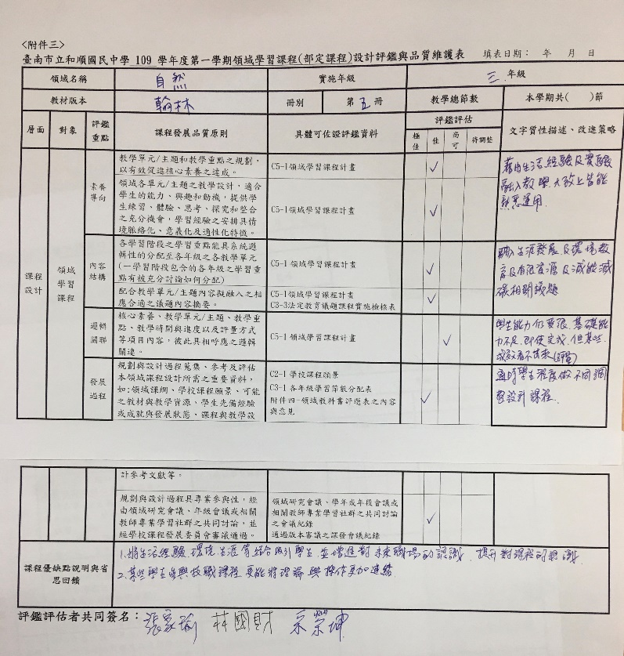
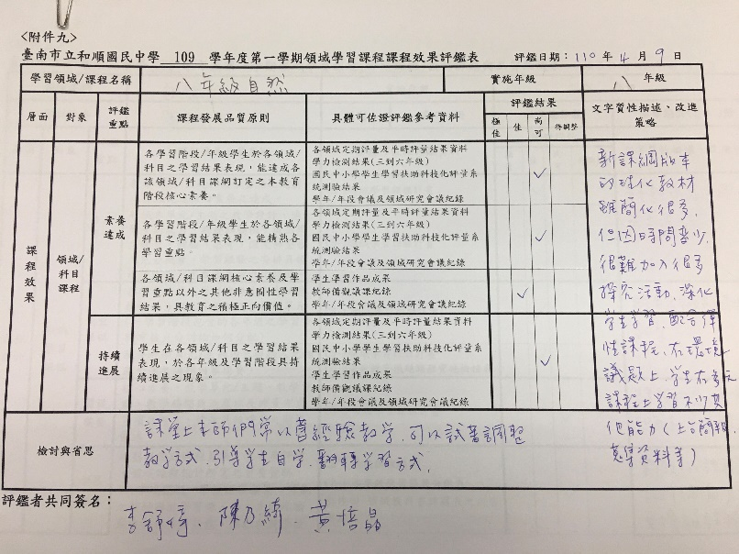
2
專業對話
八年級自然(理化) 課程評鑑資料討論
1.新課綱版本的理化教材雖簡化很多，但因節數也
變少，很難多加探究活動深化學生學習。
2.配合彈性課程在環境議題上，學生學習到不少其
他能力(上台、蒐集資料等)。
3.老師們可以試著調整教學方式、引導學生自學，
翻轉學生學習。
4.課本內容與日常生活經驗的結合很多，也有配合
各議題融入。

Slide 12
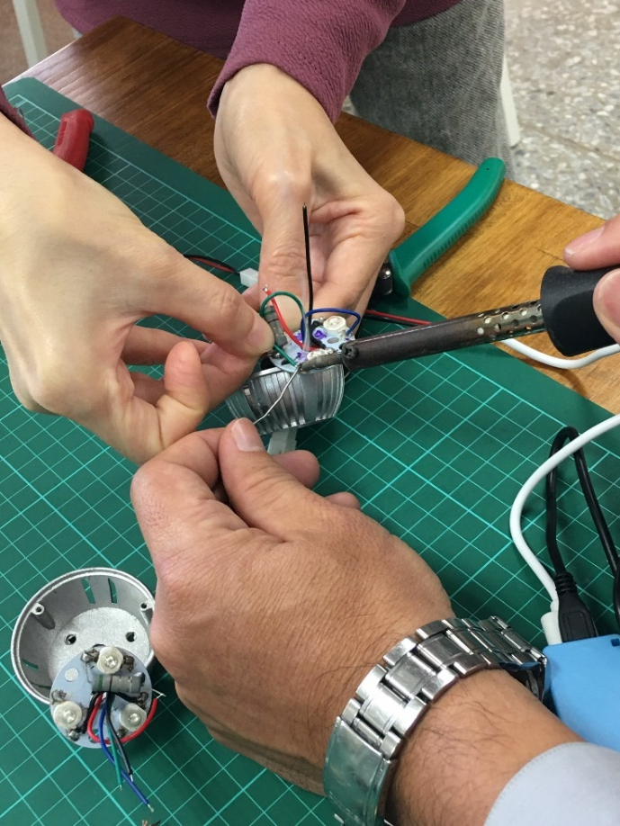
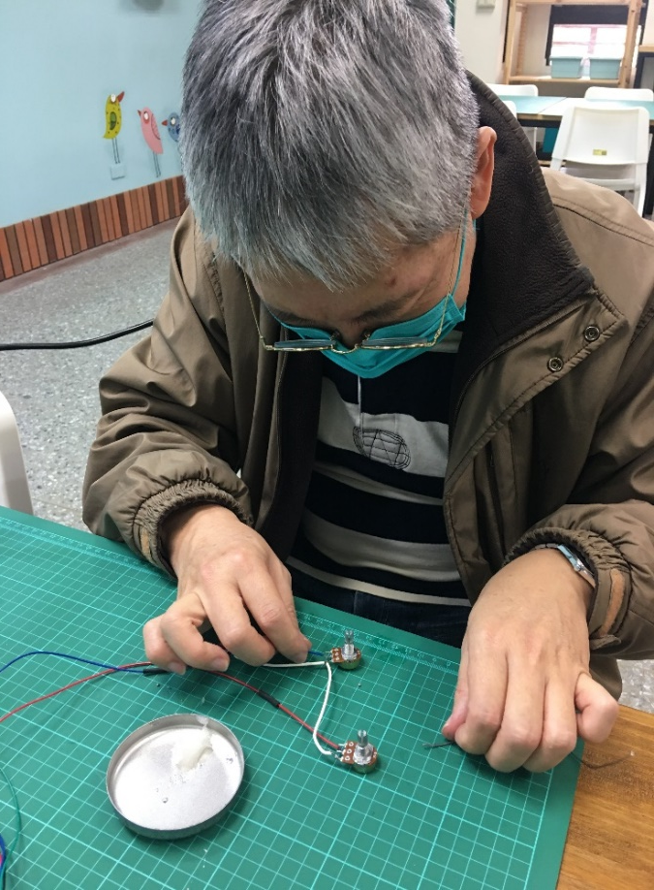
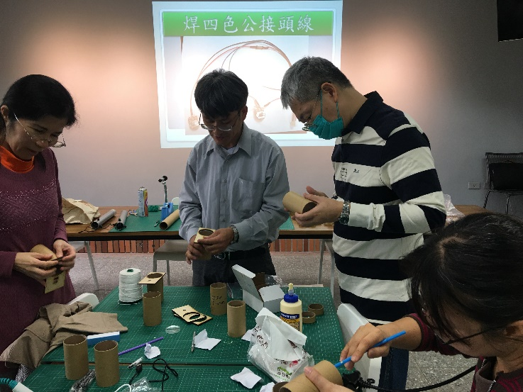
3
問題解決
共同製作教具解決實驗室光學儀器問題
由榮坤老師指導

Slide 13
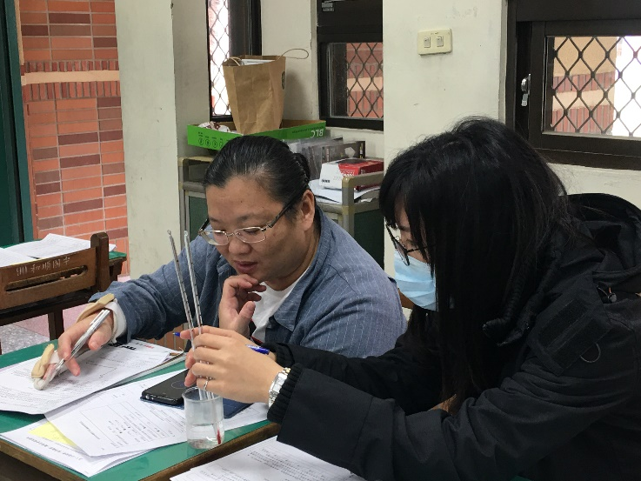
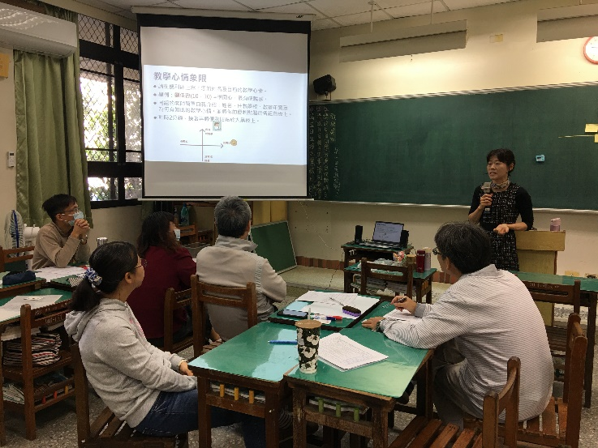
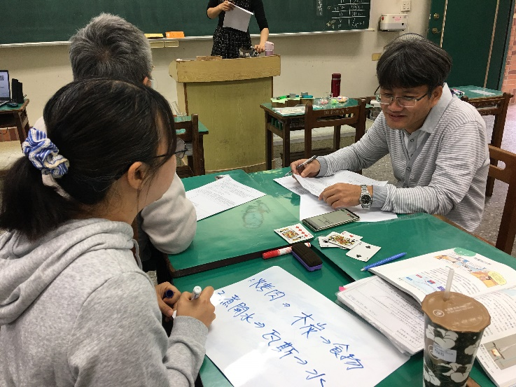
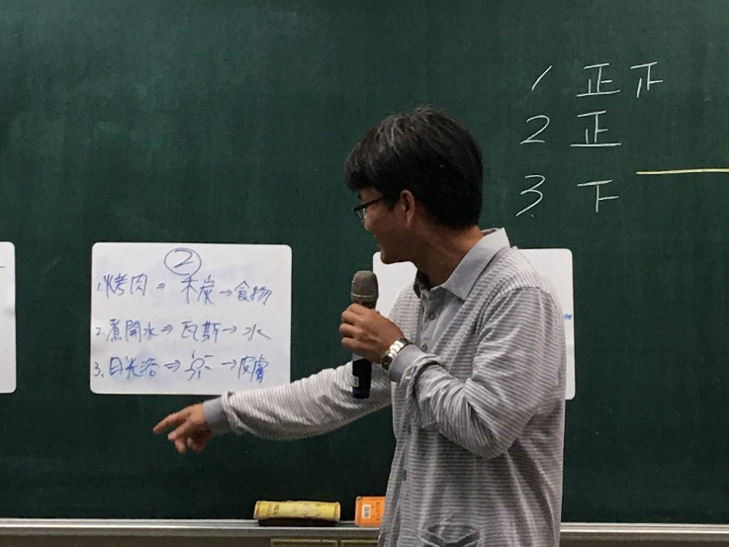
4
教學創新
學
觀察與實驗探究、影片
閱讀、講解
思
提問後，個人思考或
小組思考
學思達教學法分享
大灣高中 劉佳容老師
達
小組討論表達、書寫記錄上台表達

Slide 14
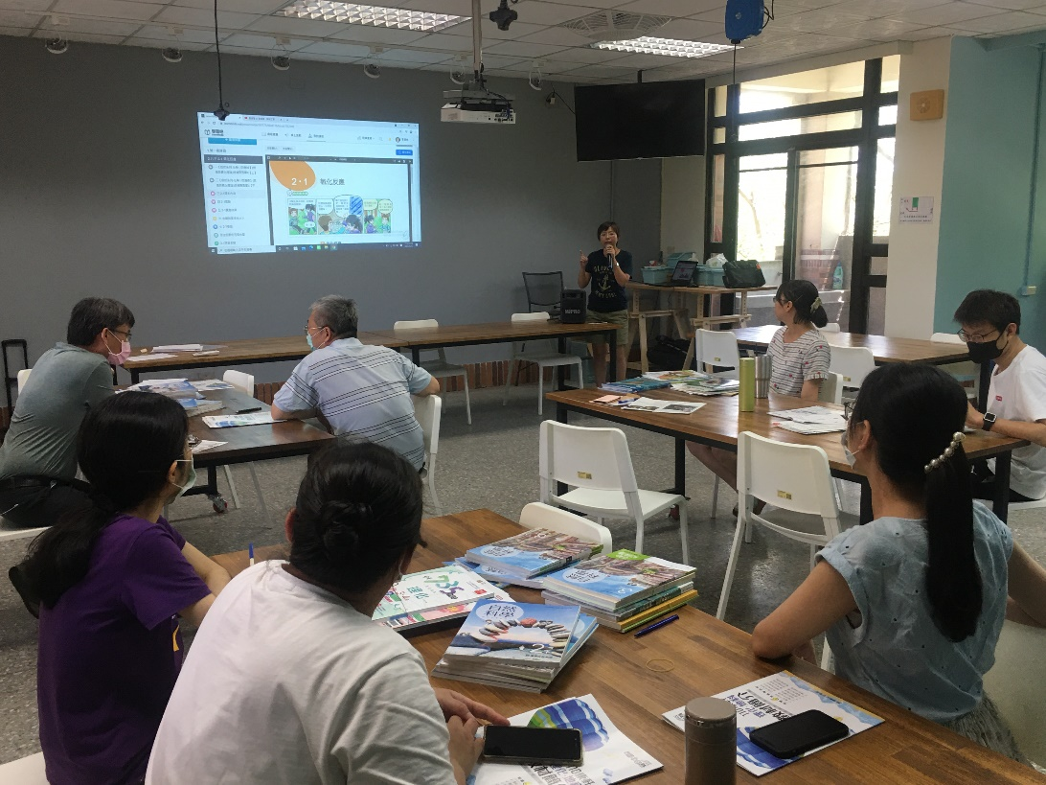
4
教學創新
從如何建立課程、分享課程代碼、學生如何加入課程、書籍劃記功能、新增測驗、影片連結等。萬一停課後，學習吧平台如何使用等，讓老師更清楚知道平台的優點。
社群召集人
參加學習吧認證

Slide 15
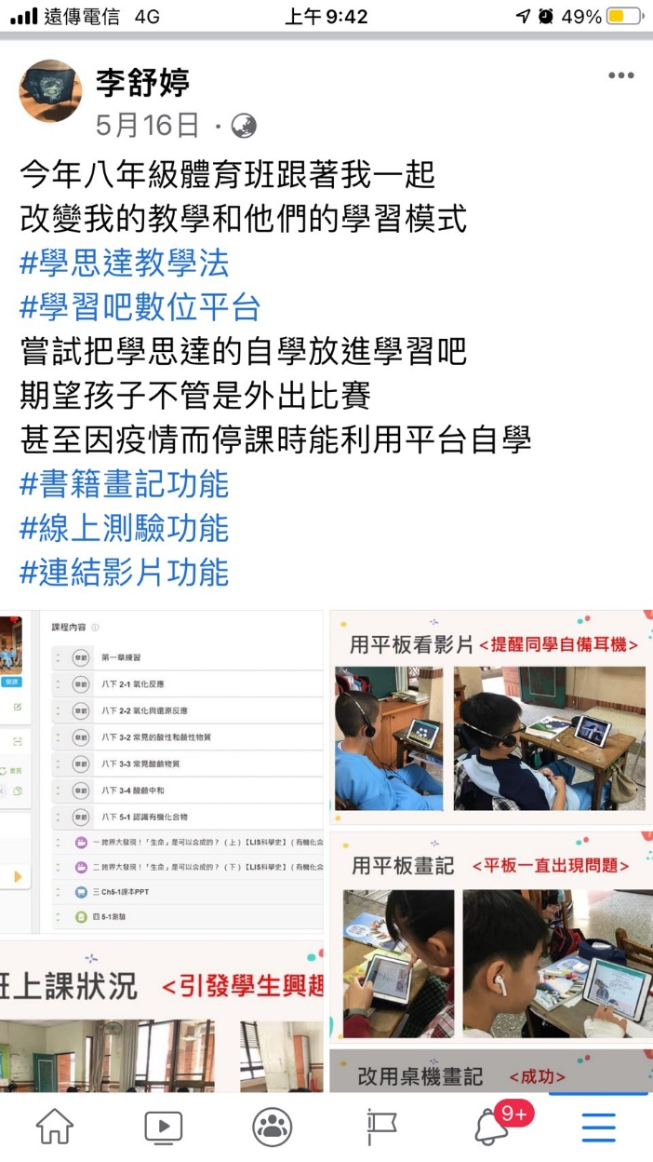
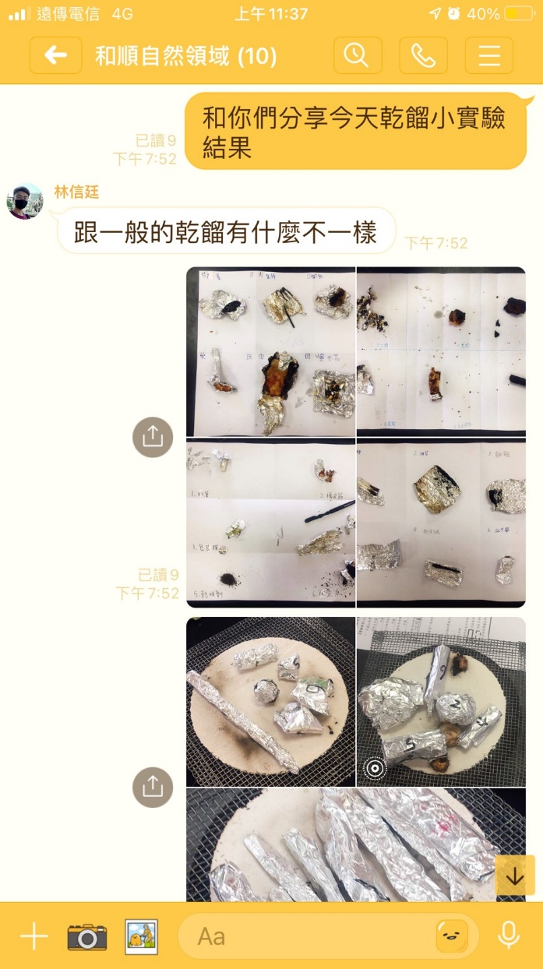
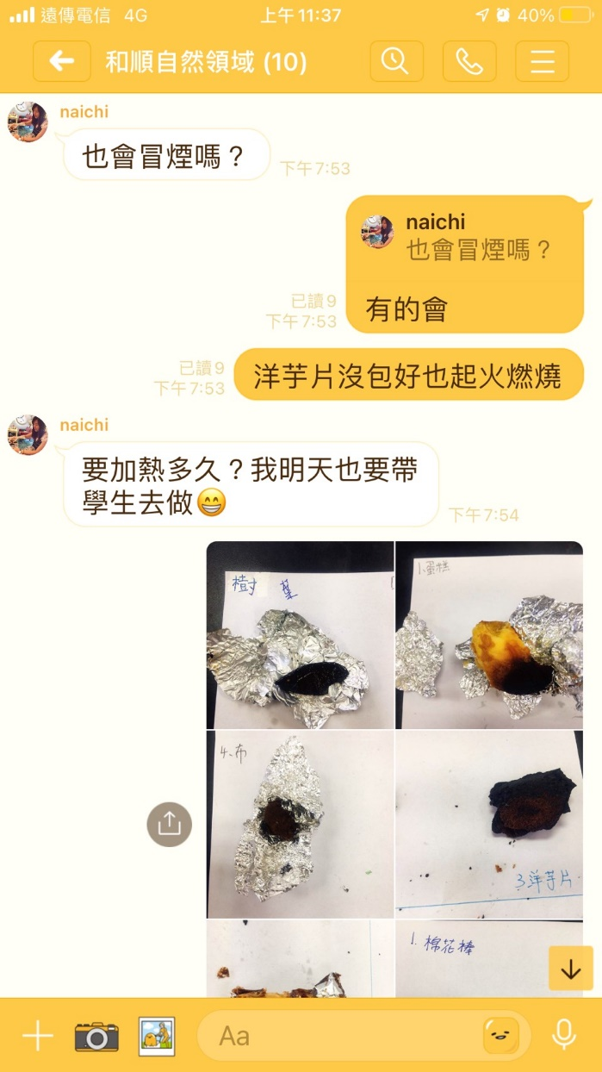
召集人
主動分享
教學創新
4
教學創新
引發社群成員
也想要試試

Slide 16
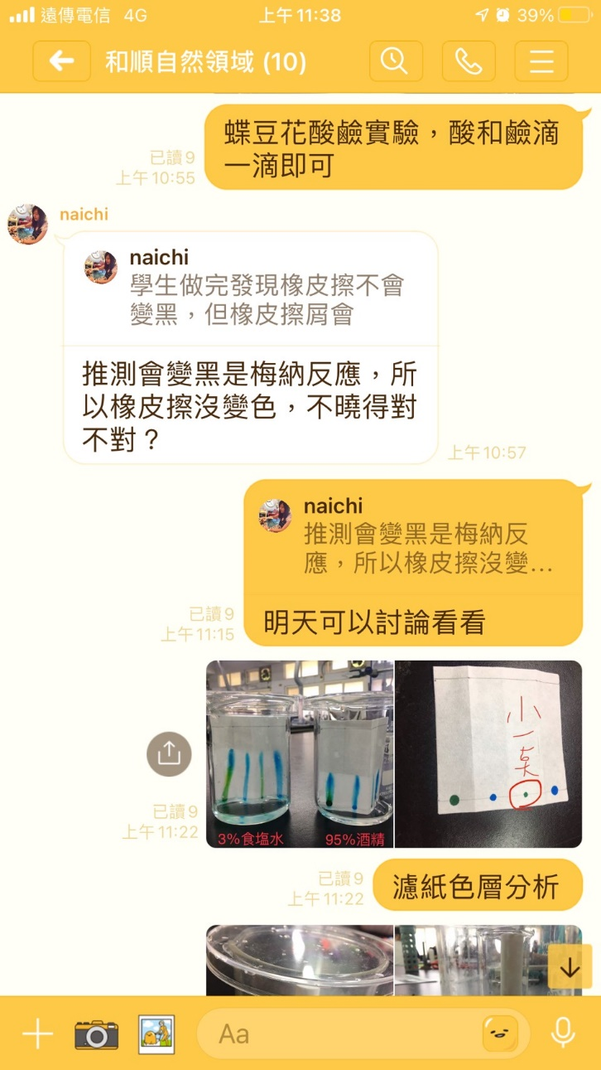
4
教學創新
大家彼此互相討論
也開始有
社群成員
分享自己的教學成果

Slide 17
困 境 解 決
教師個人
或班級事務
彈性課程
配課問題
行政支持
研習需求
利用line或FB
社群分享

Slide 18
教師省思與成長
舒婷主任(社群召集人) 的省思
今年擔任社群召集人，壓力頗大，我自己又是教務主任，總是希望各社群在運作時能達到我自己心目中理想的境界，還包含完美的社群紀錄。所以當我自己擔任起社群召集人時，希望每一次社群運作都能帶給老師們滿滿的收穫。我自己遇到最大困難不是規劃社群運作，而是每一次的社群紀錄都讓我費時許久，尤其是段考題的分析。109的會考題，社群老師們也早已分析好題目與學生的答題狀況，就是沒有心力將它彙整成一份表格，清楚呈現學生的學習，提供給任課老師參考。
另外，從大家的心得分享中，很多老師希望能在新課綱上路後順勢改變教學方法，因此，本社群在110學年度的運作目標，依舊會和大家分享不同的教學方法。我自己在校外又參加了另一個學思達的社群，期望我自己將參加校外社群的心得帶回來與學校老師們分享，鼓勵教師勇於嘗試課堂翻轉，給學生多一些自學的空間。

Slide 19
教師省思與成長
榮坤老師
育如老師：
參加社群課程讓我收穫良多，如學習吧的操作及使用，剛好遇到疫情停課，正好可以使用學習吧，讓學生在家線上自學，且有學習歷程可記錄學生個別的學習狀況，也可以針對答題率較低的題目與學生討論。另外，還有ＡＩ人工智慧的介紹及體驗，讓我了解人工智慧背後運作的原理，體驗簡易的影像辨識，非常有趣，希望以後也能和生物課程互相結合！期待未來社群能多介紹一些有關線上直播課程時會使用到的小技巧，或是實驗的操作等相關課程。
參加社群運作，讓我有充電的機會，不再只是單打獨鬥，而是在教學生涯攜伴前進，感覺更有衝勁。在學思達的觀課研習，讓我更相信使用探究教學對國中自然科而言，是一條該走的路，未來也期望社群安排相關探究教學法觀摩，讓自己有更多的刺激，也能讓社群成員有更有創新且有效的教學模式產出與分享。
國財老師：
我覺得每次社群運作的安排課程其實都很有用心，如學思達課程的觀課、或者是學習吧的課程操作介紹等，這些課程都是我平常少接觸的，但經社群運作後，現在我會上網留意學思達的增能課程，也試著操作學習吧，期待在未來的教學上有所修正，提升教學品質，提高學生的學習意願，希望以後能多些類似提升教學方式的社群運作課程。

Slide 20
教師省思與成長
家瑜老師：
參加社群的活動非常有意義！一個是學思達的教學分享，用簡單的實驗讓學生學習並自己找到答案的方式突破現有的傳統教學，甚至加入了群組更能擴展我的視野學習更多的方式教學；另一個是學習吧的分享，雖然還沒完全學會但是試著學習突破另一種方式教學，學習了更能試著嘗試不同的教學，感謝兩次的活動能夠讓我獲益匪淺！學習更多的教學方式，而能讓我教學更多元化！
乃綺老師：
這學期社群運作印象最深刻，是邀請大灣高中劉佳容老師分享學思達在課堂上的運作，老師帶來了許多簡單有趣的實驗。經由老師介紹，後續加入學思達群組，從中獲得許多寶貴的作法，在實際操作上也受到學生喜愛，確實引起了學習興趣。
靜慧老師： 透過社群得運作如：大家一起製作光學教具與討論的過程可以讓單元的教學更清楚。或是他校教師的教學分享可以讓自己跳脫固有的教學，做些有利於教與學改變。
從老師們的分享中
1.能確定老師們在社群運作
中的收獲
2.未來社群運作的目標

Slide 21
結論
VS
50%
50%
好的社群運作
可以有效提升老師參與社群動機

Slide 22
我對社群期許
30000
40000
50000
透過社群的運作
增加老師的動能，讓老師有持續撐下去的力量

Slide 23
THANKS

